Slide 1

人工智能时代媒体行业的技能与未来就业: 基于机器学习和网络分析
卢林艳、李玉端、王成军
南京大学新闻传播学院
计算传播学实验中心
Computational Communication Collaboratory

Slide 2
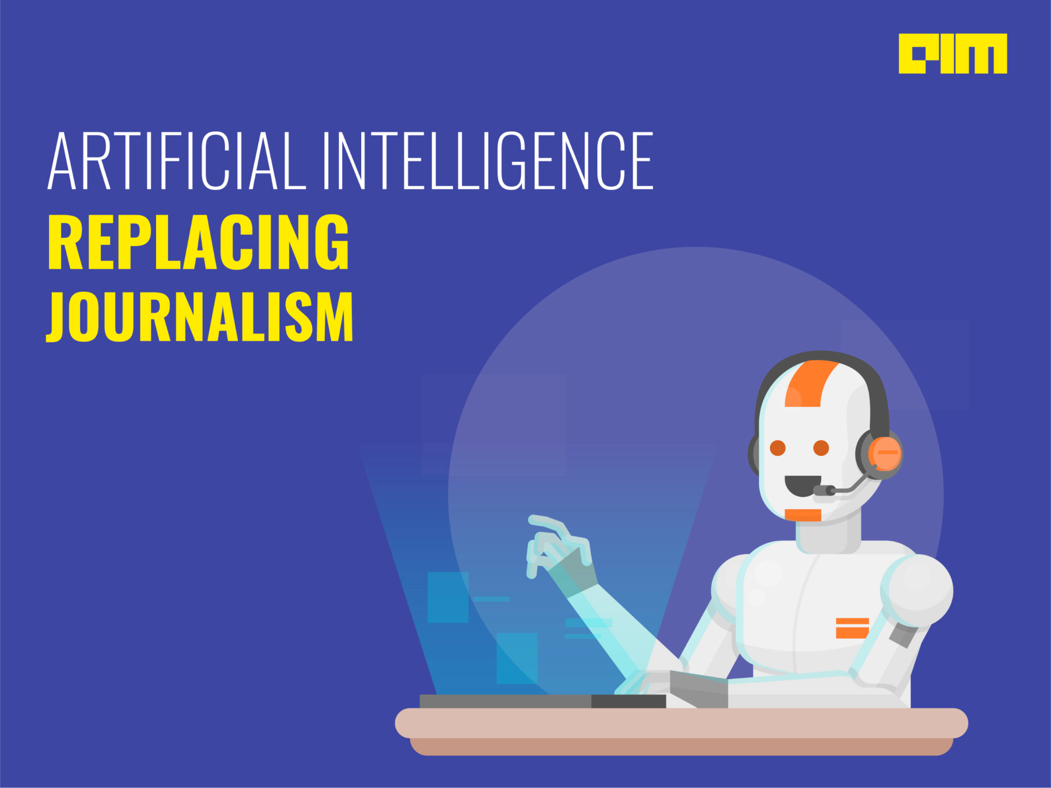
“Bloomberg News, one of the leading media publishing houses, has claimed that the company has been using automated technology for publishing one-third of their news content on their platform.”
Microsoft has announced laying off a considerable number of journalists from their MSN in order to replace them with artificial intelligence.

Slide 3


Slide 4
以深度学习为代表的机器学习技术取得突破性进展
例如语音识别、自动翻译、图像识别、自动化写作、自动驾驶等。
这些领域的工作推动了认知任务自动化算法的迭代升级，很多之前难以被机器人完成的任务正在被自动化。
随着计算机和机器人技术日益成熟，除了劳动密集型的生产领域，机器人已走进需要精细化工作的场合。
在卫生保健领域，机器人凭借对医学报告、诊断记录的学习为患者制定出成功率高的癌症治疗方案（Benton & Emilia，2011）；
在法律服务领域，机器人通过对法律知识的学习辅助律师完成庭审工作（Markoff，2011）；
在金融安全领域，机器人通过对股市交易案例的学习来识别金融欺诈行为（Phua,et al.,2010）。
此外，计算机等机器设备的价格不断降低，而人工成本居高不下。这些都导致机器取代人类成为难以阻挡的大趋势（David & Dorn，2013）。

Slide 5
继1999年发布第一版《中华人民共和国职业分类大典》之后，2015年新版《中华人民共和国职业分类大典》颁布。
2019年4月3日，中国人力资源社会保障部首次对社会公布13个新职业，涵盖人工智能工程技术人员、物联网工程技术人员、大数据工程技术人员、数字化管理师等（中华人民共和国人力资源和社会保障部，2019）

Slide 6
媒体推荐系统、写作机器人、人工智能主播、媒体大脑竞相亮相
智能技术已经渗透到媒体日常生产的全部环节，包括线索发现、内容采集、内容写作、内容分发、效果反馈、自动处理等（何慧媛，贺俊浩，2017）。
2015年，腾讯财经利用机器人Dreamwriter发表了国内第一篇自动化新闻。
同年新华社推出“快笔小新”；
2016年今日头条推出Xiaomingbot生成赛事新闻报道（孙志男，2018）；
2017年新华社发布中国首个人工智能媒体平台——媒体大脑和第一条机器生产视频新闻；
2018年全仿真人工智能主播开始上岗（彭兰，2018）。

Slide 7
人工智能等技术的发展进一步加剧了媒体行业对于未来就业的担忧
危机成为时下新闻业主流话语之一（Zelizer，2015），
例如对电视新闻“黄金时代”的怀旧追忆（李红涛，2016）
对记者共同体的边界修补（常江，田浩，2019）
对新闻业困境的反思批判（白红义，2018）
对新闻职业核心价值的审视（佘文斌，童岩石，2020）。
当技术替代的工作岗位数量超过创造的工作岗位时会出现技术性失业（Keynes，2010）。

Slide 8
媒体行业未来究竟如何构成了一个重要的困惑
人类和机器可以合作共赢（黄楚新，许可，2021；郭京，高洪波，2021）；
将人工智能视为威胁，并对媒体职业生存状况感到无力（陈敏，张晓纯，2016）。
喻国明（2018）认为人工智能技术在未来必然会抢走一部分媒体人的饭碗。
Linden, C.-G. (2017). Decades of Automation in the Newsroom: Why are there still so many jobs in journalism? Digital Journalism, 5(2), 123–140. https://doi.org/10.1080/21670811.2016.1160791

Slide 9
核心困惑
人工智能时代的技术发展（尤其是数字媒体、机器学习技术）加重了对媒体行业未来就业的担忧。
一方面，媒体行业未来究竟如何构成了一个重要的困惑；
另一方面，技术和社会的变化促使从业者重新思考媒体行业及其核心技能（Lowrey，2016）。
人工智能带给媒体行业未来就业的挑战是确有其事还是杞人忧天？

Slide 10
二、未来就业研究的理论框架
2017年，Frey和Osborne发表了机器学习和移动机器人新技术对劳动力市场影响的研究，开创了未来就业研究的理论框架。
Frey和Osborne（2017）认为机器虽然具有一系列的优势，但是也存在明显的弱点。
机器执行的任务来自于人类编写的程序，这些程序依赖大量的数据、清晰的规则和先进的算法。
机器的弱点或者说瓶颈决定了它们是否可以取代不同复杂度的人类工作。
关于职业替代的理论主要基于任务内容（task content）。
认知-手工、常规-非常规构成了分析任务类别的两个主要维度。

Slide 11
任务模型进一步提出非常规的、认知的、需要人际传播的工作不容易计算机化或被机器所取代（Autor，2003）。
常规的、人工的、不需要人际传播的工作更容易被计算机化或被机器所取代。
Frey和Osborne（2017）提出三类任务瓶颈：
感知操作任务(perception & manipulation)
创造智能任务(creativity)
社交智能任务(social Intelligence)
基于美国劳工部职业信息数据，提取了九个关键特征来分别表示这三个瓶颈

Slide 12
表1：衡量职业计算机化水平的九个变量
计算机化瓶颈 | O*NET 变量 | O*NET 变量描述
感知操作类任务 | 手指灵活度 | 单手或双手的手指能够精确协调配合，主要用手指抓住、操作或组装非常小的物体。
 | 手工灵巧度 | 能够快速移动手和手臂，主要用手完成工作。
 | 狭窄拥挤的工作空间 | 这项工作在拥挤狭窄的空间里进行的频次是什么样的？
创造智能类任务 | 原创性 | 能够为解决问题提供与众不同的、机智的、创造性方法的能力。
 | 艺术 | 有关音乐、舞蹈、视觉艺术、戏剧、雕塑等需要创作、生产的理论知识和技巧。
 | 社会洞察力 | 注意观察别人的反应，并理解他们为什么会有这样的反应。
社交智能类任务 | 谈判 | 擅长把他人聚在一起，调和分歧，达成一致。
 | 说服 | 劝说他人改变主意或行为。
 | 帮助和关爱他人 | 能够为他人比如同事、客户、病人提供个人帮助、医疗照顾、情感支持或其他个人支持。

Slide 13
Frey和Osborne（2017）组织专家对工作是否会被机器人取代进行编码。如果专家认为某一个工作会被取代，则将其编码为1，不会被取代则编码为0。由此获得70种职业被计算机替代的训练集数据。
采用高斯分类器模型拟合训练集数据。他们采用交叉验证评估模型准确性，并使用AUC和对数似然进行评估。
发现指数二次核函数效果最好，模型分类的准确率高达89.4%。
利用训练好的模型，他们计算了剩余632种职业被计算机化水平并进行分类，最终得到了702种职业的被计算机替代的概率（即计算机化水平）。
在未来10到20年，将近一半（47%）的工作会被机器所替代。

Slide 14
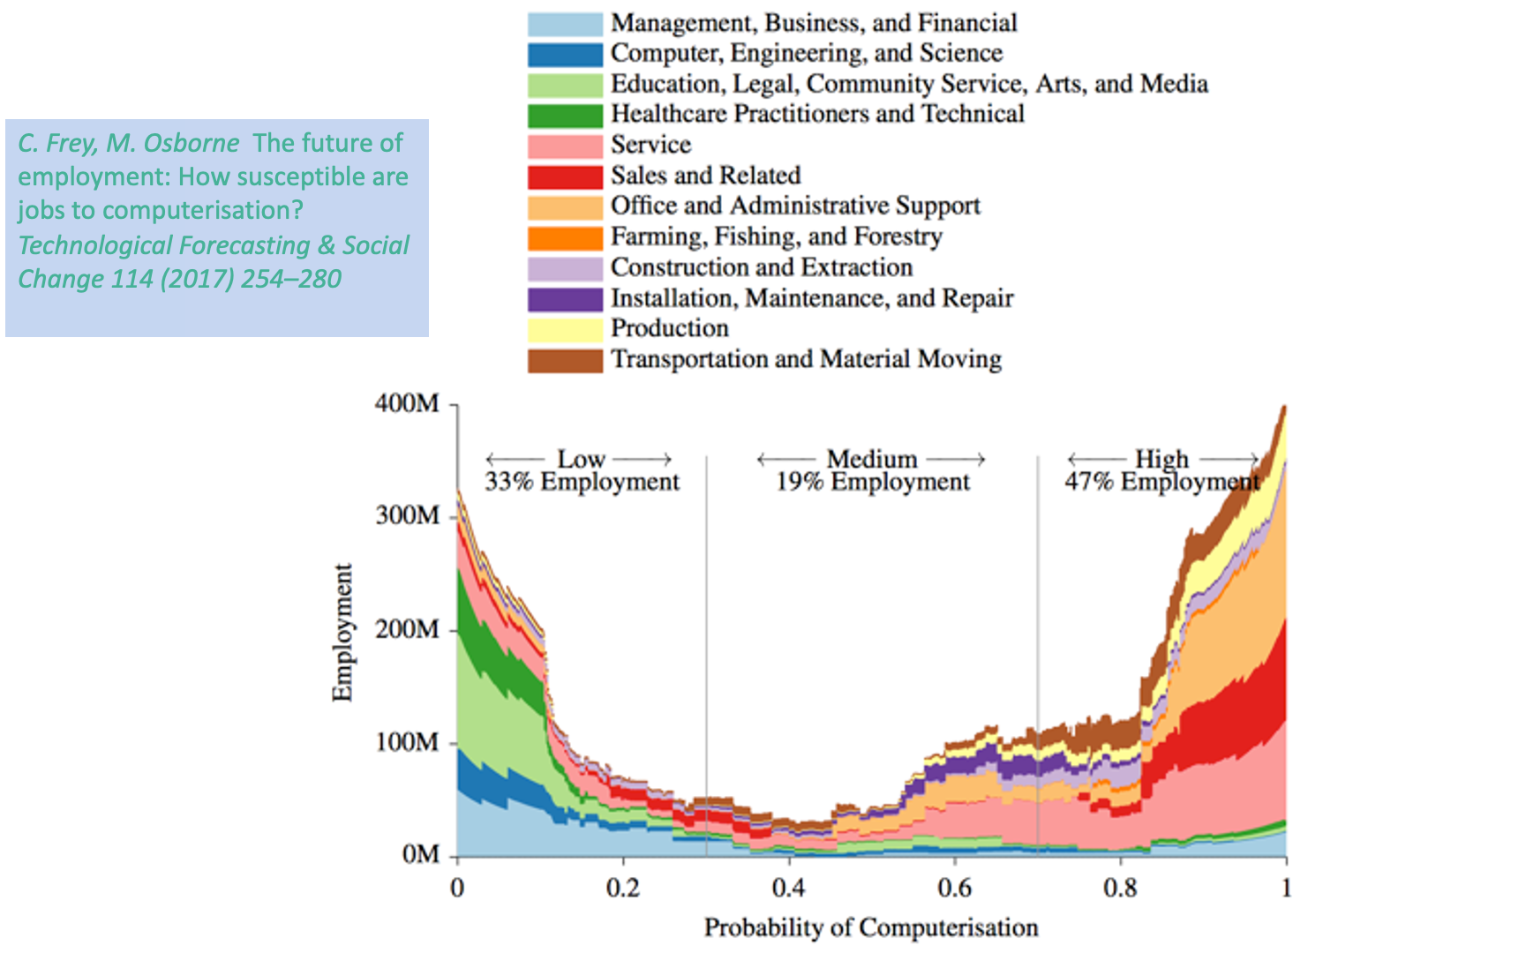

Slide 15
具体的研究问题
问题1：在人工智能时代，媒体相关行业的计算机化（即被机器替代）程度如何？
问题2：在人工智能时代，媒体行业从业者的核心技能或者说竞争力是什么？
问题3：在人工智能时代媒体行业的未来技能和技能迁移路径是什么样的？

Slide 16
三、研究方法
2018年美国劳工部O*NET数据、职业分类网站SOC数据。
数据和代码见https://github.com/socrateslab/future-employment
测量：
技能的O*NET数值
显示性比较优势指数RCA
技能的互补性
技能的接近性
Alabdulkareem, A., Frank, M. R., Sun, L., AlShebli, B., Hidalgo, C., & Rahwan, I. (2018). Unpacking the polarization of workplace skills. Science advances, 4(7), eaao6030.

Slide 17
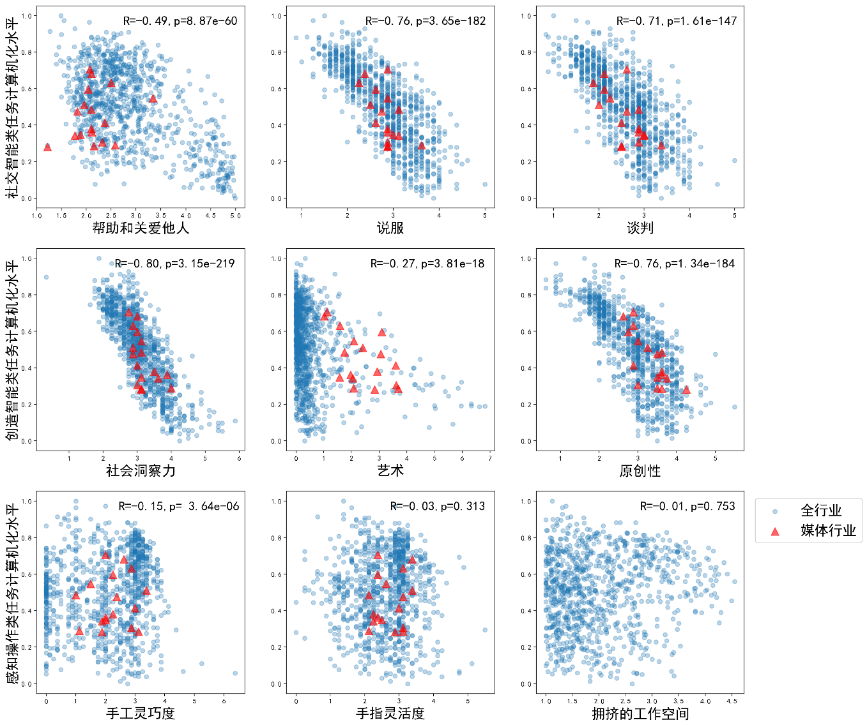
任务类型

Slide 18
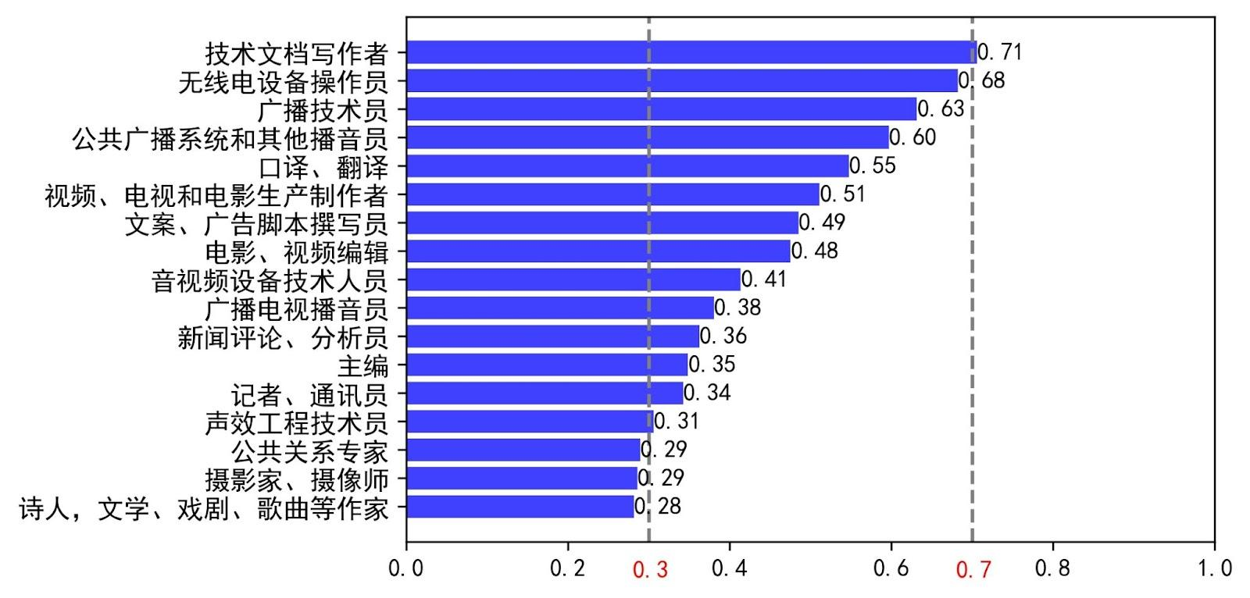
媒体行业计算机化水平
通过机器学习模型计算得到了967种职业的计算机化水平，该值由0到1表示计算机化水平逐渐变高。以0.3和0.7为分界值将职业划分低风险、中风险、高风险三类。如图2所示，媒体行业的17个职业
只有一个职业处于高风险水平（计算机化水平高于0.7，占比5.9%）。
13个职业处于中风险水平（计算机化水平介于0.3至0.7之间，占比76.5%）
3个职业处于低风险水平（计算机化水平低于0.3,占比17.6%）。
Frey和Osborne（2017）认为高风险职业被替代可能需要十到二十年。
从短期来看，媒体行业的就业仍然较为安全；但是在更长远的未来，媒体行业将面临较高的替代风险。
问题1：在人工智能时代，媒体相关行业的计算机化（即被机器替代）程度如何？

Slide 19
媒体行业的核心技能
^{技能名称} | ^{媒体行业} ^{O*NET均值} | ^{全行业} ^{O*NET均值} | ^{t} | ^{自由度} | ^{p值}
^{信息获取} | ^{0.833} | ^{0.801} | ^{10.05} | ⁹⁴⁹ | ^{0.000}
^{英语语言} | ^{0.811} | ^{0.658} | ^{31.97} | ⁹⁴⁹ | ^{0.000}
^{电脑交互} | ^{0.806} | ^{0.633} | ^{21.50} | ⁹⁴⁹ | ^{0.000}
^{通讯与媒体} | ^{0.784} | ^{0.322} | ^{93.17} | ⁹⁴⁹ | ^{0.000}
^{创造性思维} | ^{0.763} | ^{0.587} | ^{33.04} | ⁹⁴⁹ | ^{0.000}
^{更新、运用相关知识} | ^{0.749} | ^{0.685} | ^{14.08} | ⁹⁴⁹ | ^{0.000}
^{口语表达} | ^{0.741} | ^{0.673} | ^{17.84} | ⁹⁴⁹ | ^{0.000}
^{口语理解} | ^{0.733} | ^{0.682} | ^{15.07} | ⁹⁴⁹ | ^{0.000}
^{与上下级或同事沟通} | ^{0.727} | ^{0.741} | ^{4.02} | ⁹⁴⁹ | ^{0.000}
^{建立和维护人际关系} | ^{0.725} | ^{0.669} | ^{13.05} | ⁹⁴⁹ | ^{0.000}

Slide 20
技能名称 | 媒体行业 RCA均值 | 全行业 RCA均值 | t | 自由度 | p值
创造性思维 | 1.401 | 1.002 | 45.53 | 949 | 0.000
原创性 | 1.394 | 0.998 | 44.97 | 949 | 0.000
电脑交互 | 1.365 | 1.005 | 26.76 | 949 | 0.000
写作 | 1.322 | 1.006 | 35.30 | 949 | 0.000
思维流畅性 | 1.313 | 0.999 | 38.67 | 949 | 0.000
写作表达 | 1.286 | 1.007 | 32.48 | 949 | 0.000
与组织外部人员沟通 | 1.280 | 1.005 | 25.57 | 949 | 0.000
阅读理解 | 1.226 | 1.011 | 28.99 | 949 | 0.000
写作理解 | 1.218 | 1.011 | 27.47 | 949 | 0.000
口齿清晰 | 1.218 | 1.016 | 32.18 | 949 | 0.000

Slide 21
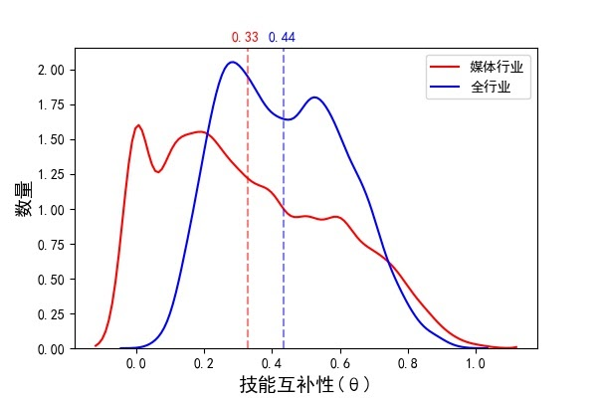
媒体行业技能互补性

Slide 22
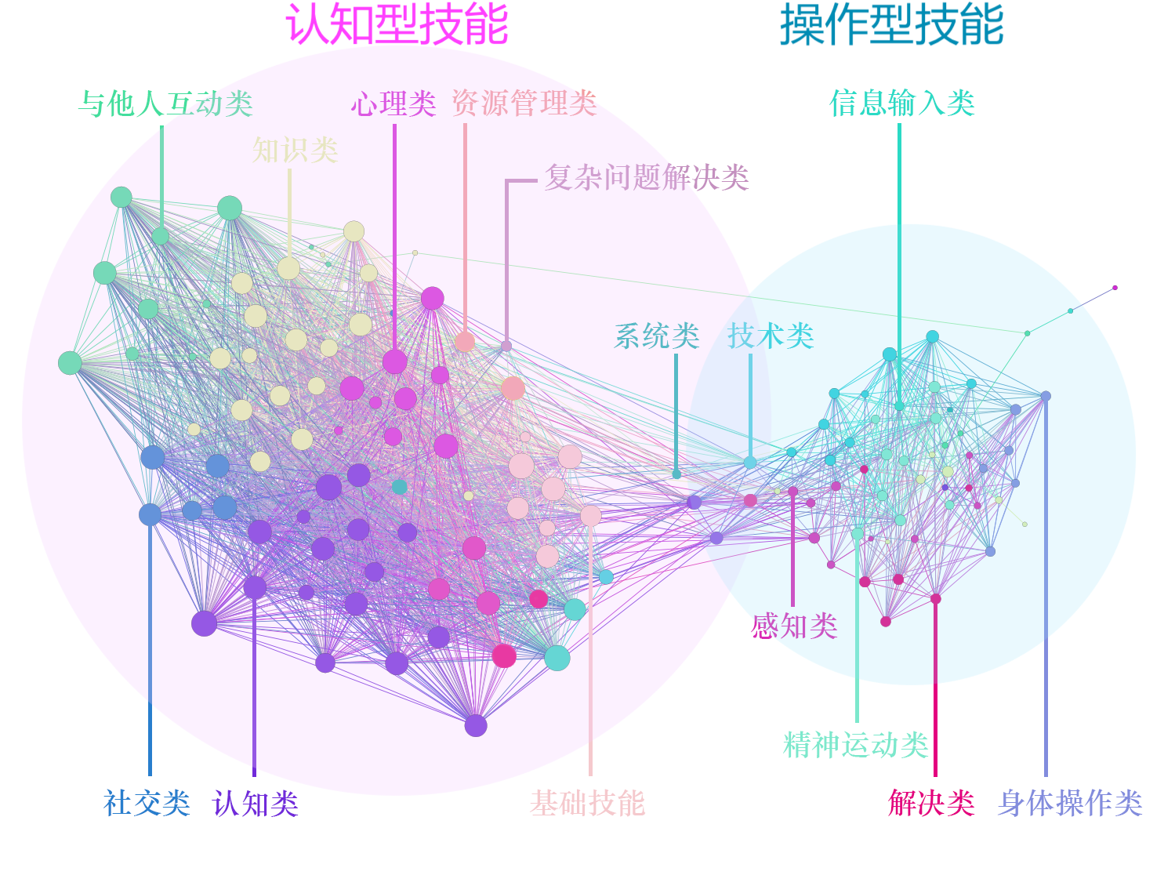
媒体行业技能互补性

Slide 23
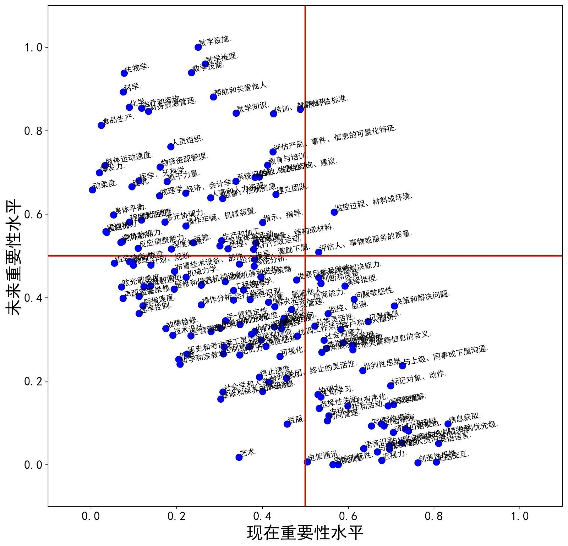
媒体行业的未来技能
横坐标为O*NET水平，衡量了技能在现在的重要性水平；
纵坐标为接近性水平，显示了技能在未来的重要性水平。

Slide 24
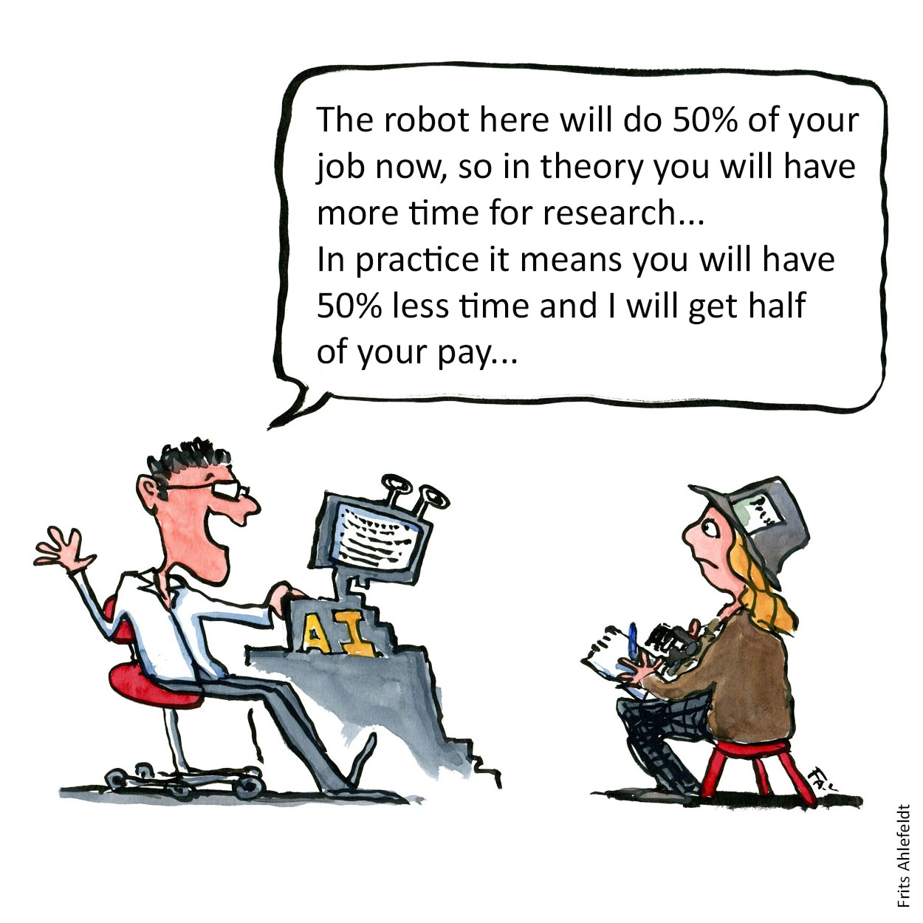

Slide 25
 | 变量 | 全行业 |  | 人文社科类行业
 |  | 模型1 | 模型2 | 模型3 | 模型4
常数 |  | 10.631*** | 10.443*** | 8.890*** | 10.17***
教育水平 |  | 0.001*** | 0.001*** | 0.001*** | 0.001***
认知技能水平 |  | -0.134 | -0.007 | 2.299*** | 0.453
计算机化概率 |  | -0.327*** | -0.298*** | -0.421*** | -0.193**
职业类别
管理类 |  |  | 0.460*** |  | 0.462***
商业和金融运营类 |  |  | 0.154** |  | 0.121*
计算机和数学类 |  |  | 0.286***
建筑和工程类 |  |  | 0.175***
生活、物理和社会科学类 |  |  | -0.155**
社区和社会服务类 |  |  | -0.495*** |  | -0.461***
法律类 |  |  | 0.029 |  | 0.027
教育和图书馆类 |  |  | -0.324*** |  | -0.272***
医疗和技术类 |  |  | -0.041
健康支持类 |  |  | -0.305*** |  | -0.325***
保护服务类 |  |  | 0.142*
食品和服务相关 |  |  | -0.370*** |  | -0.434***
建筑和清洁维护类 |  |  | -0.119
个人护理和服务类 |  |  | -0.365*** |  | -0.404***
销售类 |  |  | 0.097 |  | 0.035
办公室和行政类 |  |  | -0.104* |  | -0.183***
农林渔类 |  |  | -0.061
建筑及采掘 |  |  | 0.203***
安装维护和维修类 |  |  | 0.098
生产类 |  |  | 0.027
运输类 |  |  | 0.220***
R-square |  | 0.59 | 0.78 | 0.53 | 0.82

Slide 26
结论和讨论
首先，研究发现媒体行业在未来十到二十年较安全，但长远来看会受到较大的技术冲击。
其次，技能的进步存在偏向。
现阶段媒体从业者的核心技能以写作、信息获取、理解和表达等为主，而未来从业者则需要掌握数字化技能、培养数学思维。
与操作类技能相比，认知类技能的度中性水平显著高于操作类技能的度中性水平，在职业转换上更具优势。
最后，回归模型的结果表明教育水平越高、计算机化风险越低，职业收入越高。

Slide 27
媒体行业在未来一段时间内仍然较为安全。现阶段媒体行业被放大的危机感可能来自于三方面。第一，主要来自从传统媒体到数字媒体的流动和转型。媒体产业内部的职业流动放大了危机信号。自媒体迅速成长，成为不可忽视的力量。越来越多的传统媒体人开始转入到新媒体产业当中。第二，新闻报道渲染了新闻业的危机叙事。Lewis（2012）等人分析了《纽约时报》、《华尔街日报》、《今日美国》三家媒体在 2008 年至 2010 年间有关新闻业危机的报道，发现新闻业自身夸大了危机的严重程度，让公众误以为新闻业即将消亡。第三，来自于公众的认知偏差，将媒体行业视为一种简单可复制的信息产品，从而认为其容易被新技术取代。事实上，媒体行业远非是信息的简单复制、机械分发，而是需要一系列专业技能的综合性职业

Slide 28
当下新闻行业弥漫的危机感和悲观情绪从未来就业的角度值得重视。根据本研究的发现，媒体行业从长远来看存在较大风险。尽管媒体行业相比于一些行业来说较为安全，但媒体从业者不能因此放松警惕。既有的分析框架主要聚焦于人工智能技术本身的瓶颈。例如，人们通常认为人工智能技术在认知方面仍然停留在简单的相关关系，无法完成因果推断。这种认识实际上低估了人工智能智能技术的应用范围，尤其是在人工智能技术与其它技术和方法（例如，随机控制实验）相互融合的时候。即使是在现阶段，随机控制实验也使得数字媒体可以借助于用户的群体智慧对反事实的结果进行因果推断，进而获得理解因果关系（Pearl & Mackenzie，2018）。

Slide 29
本研究尚存在三点不足。首先，由于国内职业的分类边界模糊、调查数据缺少，研究所用数据主要来自于美国职业信息网站，忽略了对中国本土媒体行业异质性的关注。其次，本研究重点探讨人工智能技术对专业媒体从业者的未来替代风险，未涉及社交媒体或其他类型平台对于媒体职业的影响。社交媒体和移动终端的出现打破了行业垄断，瓦解了封闭的管辖权所保障的新闻从业者的职业界定和他们呈现新闻事实的文化权威，也冲击了传统的新闻生产模式（潘忠党，陆晔，2017）。最后，本研究未能捕捉到人工智能时代数字媒体技术创造的新工作。例如，新媒体的发展使得人类对内容的把关变得更为重要。出于新闻专业主义的需求，脸书、今日头条等数字媒体需要雇佣大量专业编辑来完成对内容进行事实核查和把关。

Slide 30


This is the END
豆瓣小组二维码
Thank you for your attention.

